Slide 1
敏捷项目管理

Slide 2
理解敏捷
为什么出现敏捷

Slide 4
棉花糖挑战
http://marshmallowchallenge.com/Welcome.html
https://www.ted.com/talks/tom_wujec_build_a_tower

Slide 5
什么是敏捷宣言
敏捷宣言（Manifesto for Agile Software Development），也叫做敏捷软件开发宣言，正式宣布了对四种核心价值和十二条原则，可以指导迭代的以人为中心的软件开发方法。敏捷软件开发关注保持简洁的代码，经常性测试以及及时地交付应用的功能模块。敏捷宣言的创建是为了替代文档驱动的繁重的软件开发流程，例如瀑布式方法。

Slide 6
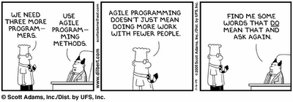

Slide 7
Agile Not...
Notes:
当传统方法还在强调严格的计划、避免变更、记录一切和层级化控制时，该宣言已经聚焦于：
人；
沟通；
产品；
灵活性。
敏捷宣言代表了项目在如何构想、执行和管理方法的巨大转变。

Slide 8
Agile Not...
Notes:
当传统方法还在强调严格的计划、避免变更、记录一切和层级化控制时，该宣言已经聚焦于：
人；
沟通；
产品；
灵活性。
敏捷宣言代表了项目在如何构想、执行和管理方法的巨大转变。

Slide 9
敏捷宣言
Notes:
当传统方法还在强调严格的计划、避免变更、记录一切和层级化控制时，该宣言已经聚焦于：
人；
沟通；
产品；
灵活性。
敏捷宣言代表了项目在如何构想、执行和管理方法的巨大转变。

Slide 10
敏捷原则
Notes:
当传统方法还在强调严格的计划、避免变更、记录一切和层级化控制时，该宣言已经聚焦于：
人；
沟通；
产品；
灵活性。
敏捷宣言代表了项目在如何构想、执行和管理方法的巨大转变。

Slide 11
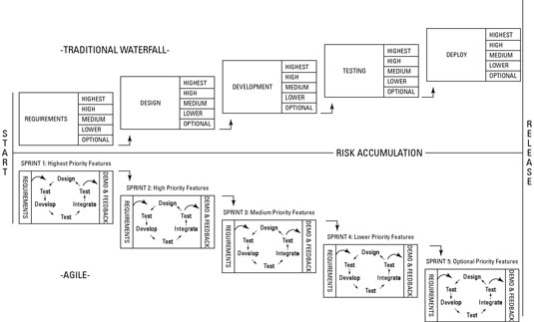

Slide 12
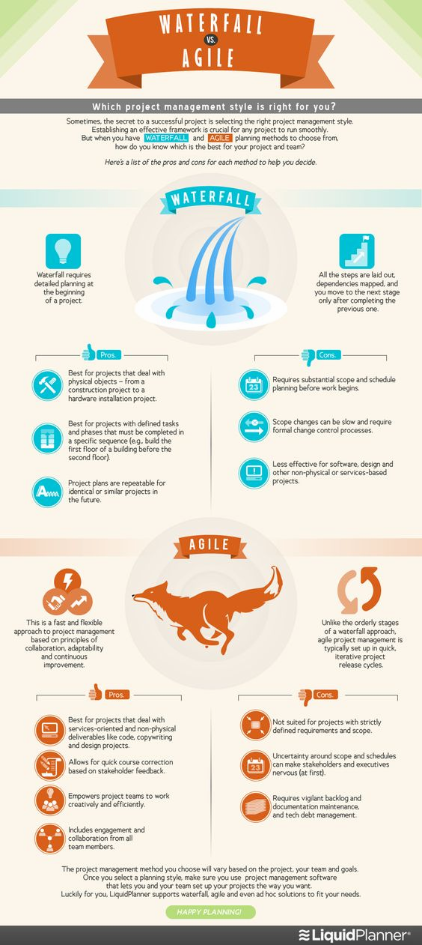
瀑布模型vs敏捷

Slide 13
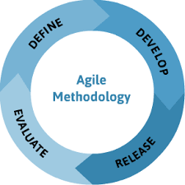
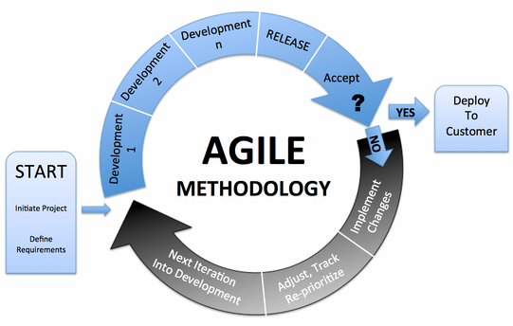
敏捷生命周期

Slide 14
敏捷石蕊测试
我们此刻的所作所为是否能够对尽早的和持续的交付有价值的软件提供支持?
我们的流程是否欢迎变更并能够从变更中获得好处？
我们的流程是否能够引导并支持可工作软件的交付？
开发人员和产品负责人是否每日在一起工作？客户和业务关系人是否与项目团队紧密工作？
为促进工作开发，我们的环境是否给予开发团队所学的支持？
我们面对么沟通是否比电话和电子邮件沟通更多？
我们是否通过所开发的可工作软件的数量来度量进展？
我们是否能长期维持这样的前进步伐？
我们是否支持考虑未来变更的卓越技术和良好设计?
我们是否最大化了不必要工作量——换言之，为实现项目目标只做尽可能少的必要的工作？
这个开发团队是否是自组织与自管理？他们是否具有迈向成功的自由？
我们是否进行定期的反思并相应地调整我们的行为？

Slide 15
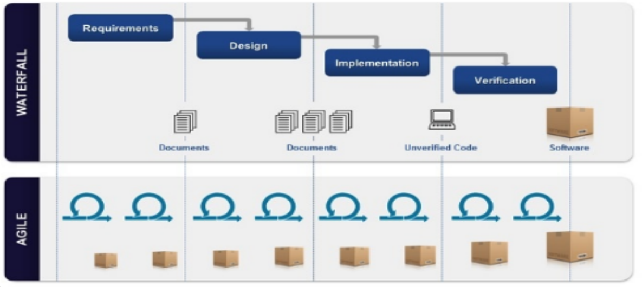
敏捷作用:加速价值交付

Slide 16
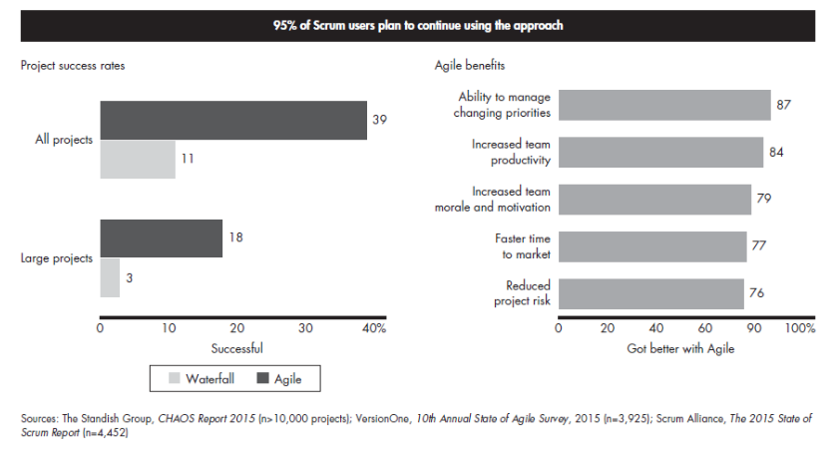
敏捷效果

Slide 17
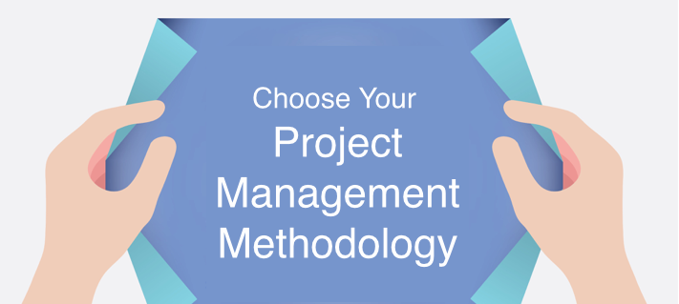
Notes:
如何落地实践

Slide 18

敏捷实践-Scrum

Slide 19
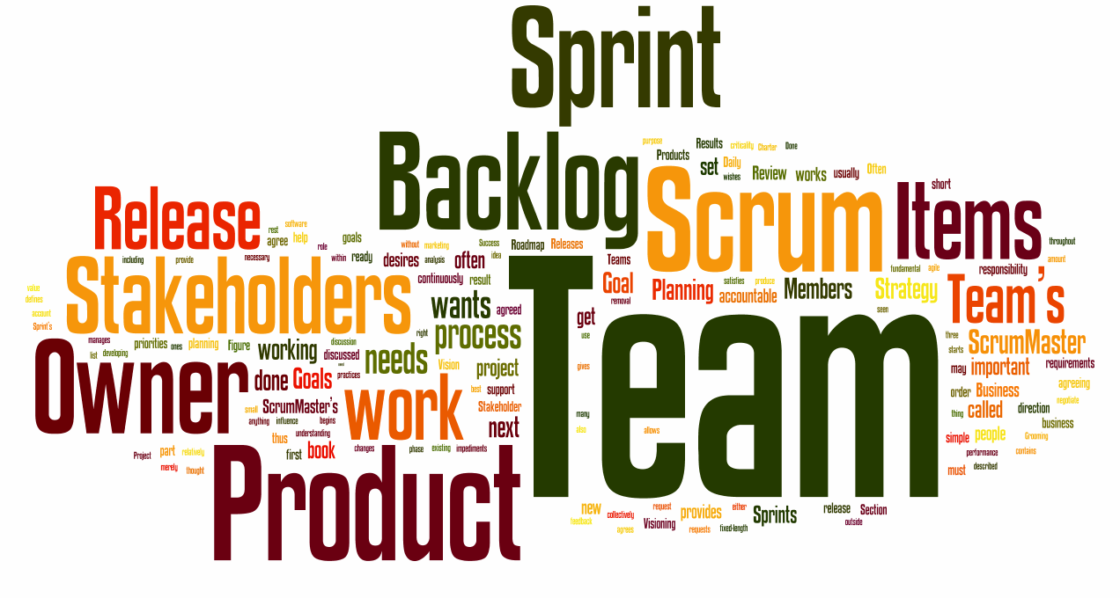

Slide 20
What's Scrum

Slide 21
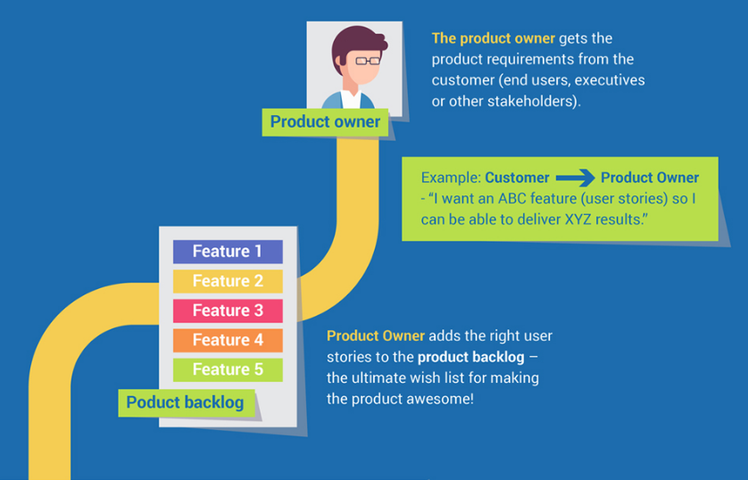

Slide 22
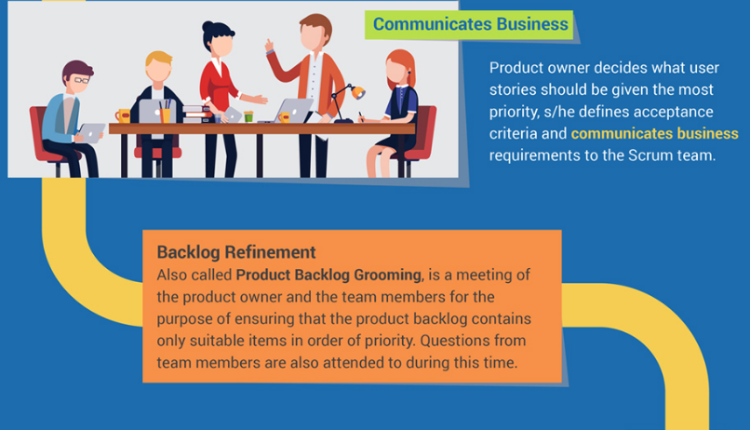

Slide 23
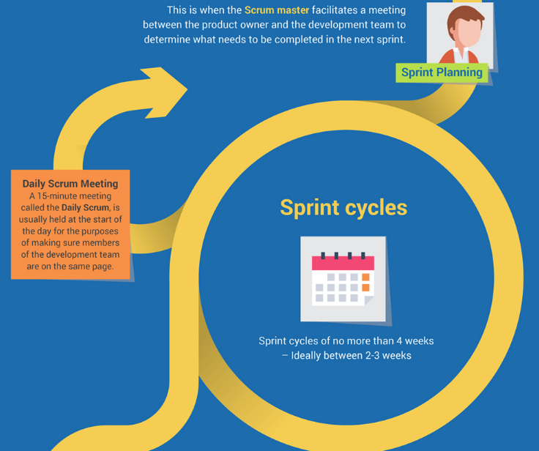

Slide 24
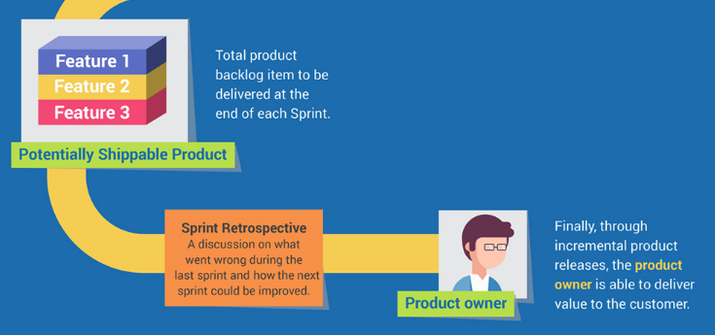

Slide 25
Scrum Role

Slide 26
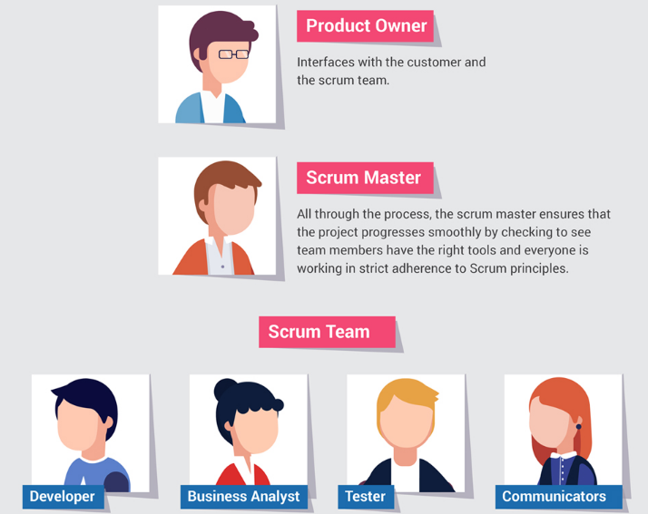
角色定义
Product Owner:
Scrum Master:
Scrum Team:

Slide 27
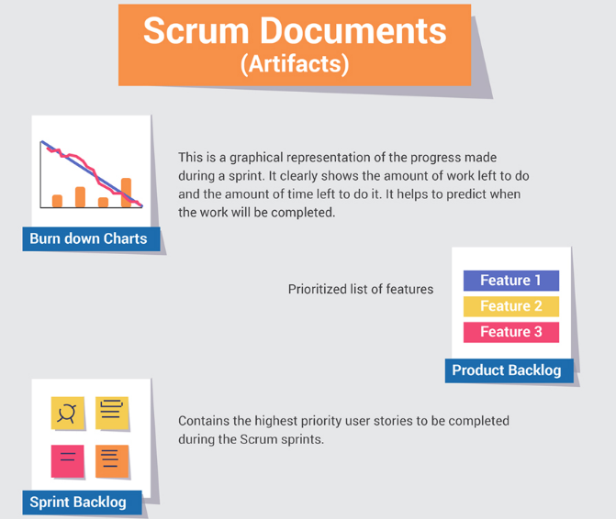

Slide 28
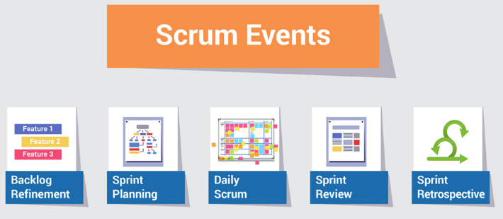

Slide 29
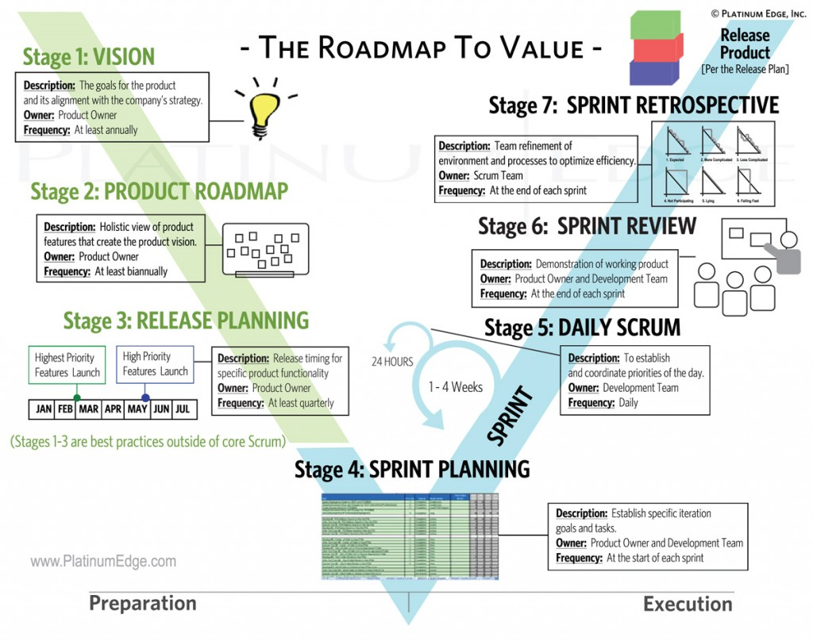
Notes:
用价值路线图来做敏捷计划

Slide 30
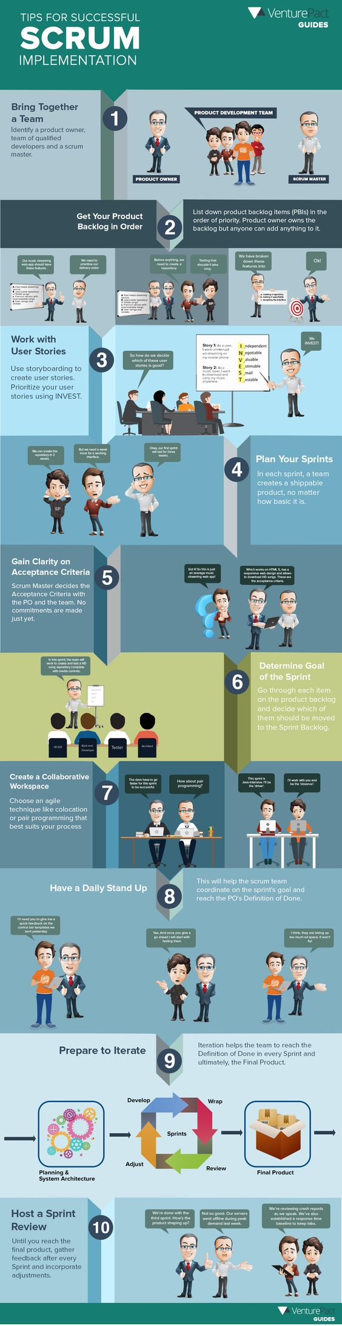

Slide 31
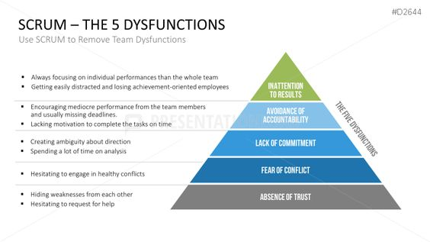

Slide 32
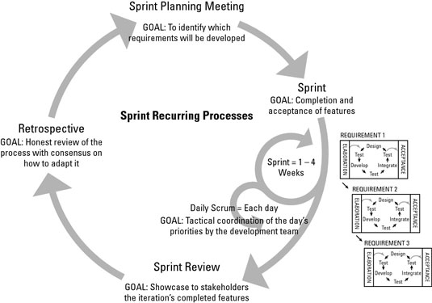

Slide 33
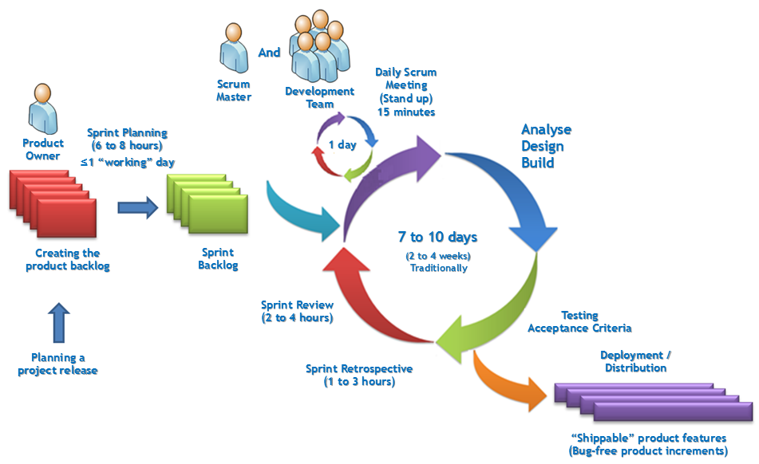

Slide 34
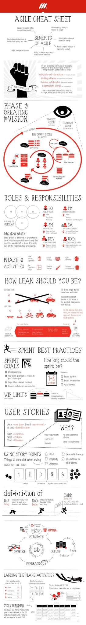

Slide 35
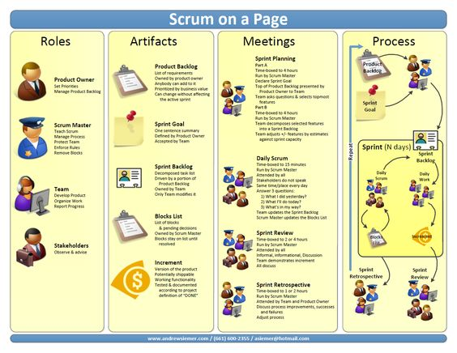

Slide 36
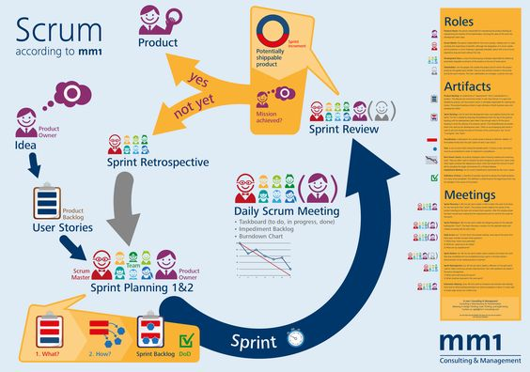

Slide 38
敏捷实战-Kanban

Slide 39
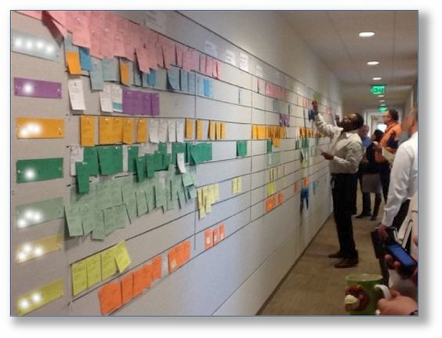
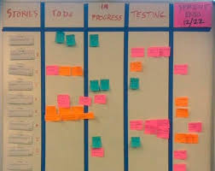
看板

